Slide 1
9 мая 1945 год – День победы
Мы этой памяти верны…
Муниципальное бюджетное общеобразовательное учреждение «Средняя общеобразовательная школа № 1» г. Бологое, Тверской области
Работа учащейся 9«А» класса Ивановой Евгении
Учитель: Иванова Т.В.

Slide 2
Герой Советского Союза – высшая степень отличия (высшее звание) СССР
Ровно 80 лет назад, 16 апреля 1934 года, Постановлением ЦИК СССР было учреждено новое почетное звание Героя Советского Союза — высшая степень отличия. Звание присваивалось за личные или коллективные заслуги, связанные с совершением геройского подвига как в военное, так и в мирное время.

Slide 3
Герой Советского Союза – высшая степень отличия (высшее звание) СССР
Любопытно, что положение о звании Героя Советского Союза было учреждено только 29 июля 1936 года.
Награждение данным почетным званием производилось вплоть до распада СССР, последнее награждение состоялось 24 декабря 1991 года.
Общее количество награждений составило 12 776. После распада Советского Союза звание было упразднено, ему на смену пришло звание Героя Российской Федерации.

Slide 4
Герой Советского Союза – высшая степень отличия (высшее звание) СССР
Первыми героями стали семь летчиков-полярников, спасавших потерпевших бедствие пассажиров и экипаж теплохода «Челюскин».
Анатолий Ляпидевский, совершивший 29 полетов в пургу и ненастье, чтобы найти на льдине лагерь «челюскинцев», чуть позже был награжден «Золотой Звездой» под первым порядковым номером – знаком отличия к званию «Герой Советского Союза».

Slide 5
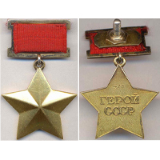
Герой Советского Союза – высшая степень отличия (высшее звание) СССР
16 апреля 2014 года – 80-летие звания
16 бологовцев награждены Золотой Звездой Героя Советского Союза.

Slide 6
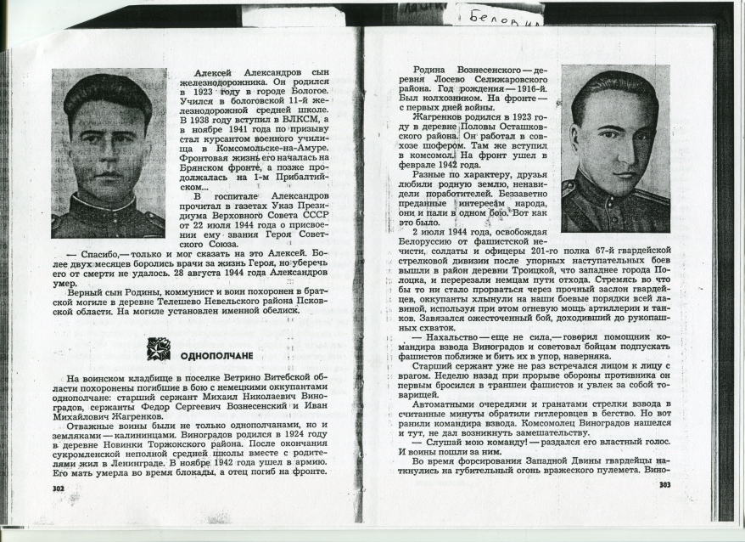
Александров Алексей Васильевич
Гвардии лейтенант —Александров Алексей Васильевич родился в Бологое в 1923 году, учился в 11 средней школе. В 1938 году вступил в ВЛКСМ, в ноябре 1941 года стал курсантом военного училища в Комсомольске-на-Амуре. Фронтовая жизнь началась на 1-ом Прибалтийском фронте… Звание Героя присвоено 22 июля 1944 года за организацию переправы через Западную Двину и захват плацдарма. Умер от ран в 28 августа 1944 года. Похоронен в братской могиле в д.Телешово Невельского района Псковской области. На могиле установлен именной обелиск.

Slide 7
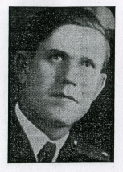
Афанасьев Алексей Иванович
Командир торпедного катера Балтийского флота Афанасьев Алексей Иванович-мастер торпедных атак, родился в Березайке в 1910 году.
Звание Героя присвоено 3 апреля 1942 года за уничтожение вражеских кораблей: его катер потопил 3 миноносца, сторожевой корабль, 2 транс­порта. Сбил 2 самолета.
После войны жил и работал в Ленинграде в звании капитана 1-го ранга. Умер А.И. Афанасьев в 1978 году.

Slide 8
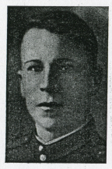
Белов Иван Леонович
Иван Леонович родился в 1918 году в д. Кулотино Марёвского района Новгородской области. В 1938 году призван в Красную Армию. После полковой школы участвовал в освободительном походе в Западную Белоруссию и в советско-финском конфликте, 6 марта 1940 года был тяжело ранен.
В июле 1941 года получил офицерское звание. Воевал на Киевском направлении. Был замесителем командира батальона.
Звание Героя присвоено 24 марта 1945 года за форсирование реки Сухадровки на Витебщине, умелый штурм немецких траншей и удерживание захваченного плацдарма до прихода главных сил.
После войны жил и работал в Бологое.

Slide 9
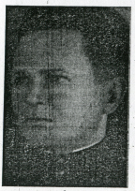
Данилин Иван Никитович
Комбат Данилин Иван Никитович родился в с. Куженкино в 1907 году.
Служба в Краской Армии началась в 1929 году. В 1939 году лейтенант Данилин участвовал в освободительном походе в Западную Белоруссию и в советско-финском конфликте, был ранен.
В Великую Отечественную войну сражался на Центральном, Калининском и 1- Украинском фронтах. При форсировании Днепра майор Данилин командовал отдельным мотострелковым батальоном. Звание Героя присвоено 17 октября 1943 года за форсирование Днепра и обеспечение наступления армии Черняховского и личную храбрость. Умер от ран 30 января 1945 года.
Похоронен на Холме Славы во Львове. Его именем названа одна из улиц в Городе Бологое.

Slide 10
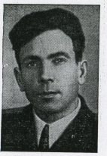
Данилов Григорий Семенович
Данилов Григорий Семенович - уроженец деревни Малое Лошаково Бологовского района. Родился в 1917 году. Работал на Бологовском железнодорожном узле слесарем. В 1938 году призван в Красную Армию. Поступил в Балашовскую военную школу пилотов. Осенью 1941 года зачислен в авиационный полк. Летчик-штурмовик.
Звание Героя присвоено 1 мая 1943 года. В боях под Сталинградом сбил 5 немецких самолетов, уничтожил 16 танков, 47 автомашин, 2 зенитные батареи.
После войны жил и работал в Ленинграде, работал в Гражданском воздушном флоте.

Slide 11
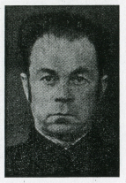
Зимин Яков Степанович
Артиллерист Зимин Яков Степанович родился в 1908 году в селе 3ахарино Бологовского района. С 1932 по 1934 проходил службу в действующей армии, в 1939-1940 годах воевал с белофиннами. Когда началась Великая Отечественная война, ушёл на фронт.
Звание Героя присвоено 24 марта 1945 года. В бою с немецкой танковой колонной он уничтожил 5 танков, остальных обратил в бегство.
После войны жил в г .Валдае Новгородской области. Умер в 1974 году.

Slide 12
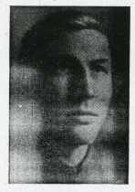
Иванов Алексей Петрович
Алексей Петрович родился в 1909 году в селе Дмитриево Удомельского района. С 1931 по 1933 год проходил действителльную военную службу. Был помощником командира взвода. После службы работал на железной дороге в Бологое.
Война снова позвала в строй. Начал воевать на Северо-Западном фронте. В ноябре 1942 года, окончив курсы, стал офицером. Командовал взводом, ротой, батальоном.
В январе 1945 года рота А. П. Иванова перевилась через Вислу и сходу выбила немцев из траншей, обратив их в бегство. Было обеспечено быстрое продвижение основных сил.
Звание Героя присвоено 27 февраля 1945 года.
После войны жил в Бологое, был участником парада Победы в Москве.

Slide 13
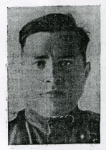
Кобликов Анатолий Николаевич
Полковник Кобликов Анатолий Николаевич заместитель командира 12-ой дивизии родился в 1909 году в г. Бологое.
Звание Героя присвоено 21 марта 1940 года за многочисленные подвиги в боях на северо-запад­ных рубежах.
15 сентября 1944 года его самолет был сбит, А.Н. Кобликов попал в плен. Расстрелян в концлагере Маутхаузен за несколько дней до побега.

Slide 14
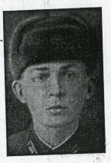
Кузнецов Евгений Иванович
Танкист, лейтенант Кузнецов Евгений Иванович родился 1923 году в деревне Нарачино Бологовского района, учился в 12 средней школе г. Бологое. В 18 лет , в июле 1941 года добровольно поступил в военное училище. Высокий патриотический долг звал юного комсомольца на защиту Родины. Через полгода он уже стал командиром танка. За мужество в наступательной операции в районе Белгорода молодой офицер был награждён орденом Красной Звезды. Звание Героя присвоено 10 января 1944 года, посмертно, за умелые и решительные действия при наступлении в районе Гайворон-Ахтырки. Экипаж Кузнецова уничтожил в бою 4 вражеских танка, 45 автомашин и самоходную пушку.

Slide 15
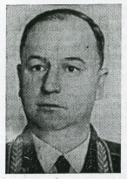
Лашков Гавриил Михайлович
Родился Г.М. Лашков в деревне Савино Бологовского района В 1915 году. Там же учился в школе. Потом служил в действующей армии. Вернулся в Бологое, работал стрелочником, потом башмачником на железной дороге. Когда началась война, снова пошёл служить, защищать Родину.
Старший сержант, командир пулеметного отделения 17 ноября 1944 года совершил свой первый подвиг в Венгрии у села Кэтэлиу. Выполняя задание, отделение перекрыло отступление гитлеровцев и они не смогли уйти в горы.
Звание Героя присвоено посмертно 24 марта 1945года.
Погиб в бою 2 декабря 1944 года. Похоронен в венгерском городе Шатараля-Уйхель.

Slide 16
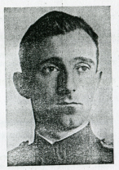
Леонов Николай Васильевич
Старший лейтенант, разведчик, позднее - артиллерист Леонов Николай Васильевич родился в 1921 году в пос. Медведеве Бологовского района.
С отличием окончил 3-Ленинградское артиллерийское училище. Был оставлен курсовым офицером и до 1944 года занимался усовершенствованием знаний офицеров-артиллеристов. В сентябре 1944 года после многочисленных настойчивых просьб попал в действующую армию.
Звание Героя получил 31 мая 1945 года за умелые действия в бою, инициативу и решимость что помогло выиграть не одно сражение. Пушки его дивизиона били прямой наводкой и под Берлином.
После войны жил в Санкт-Петербурге.

Slide 17
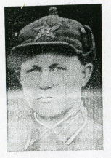
Никитин Владимир Михайлович
Никитин Владимир Михайлович родился в 1918 году в деревне Балакирево Бологовского района. Лейтенант, командир пулеметного взвода.
Звание Героя присвоено за обеспечение форсирования Вислы 27 февраля 1945 года. Погиб в боях за Берлин незадолго до Победы. Похоронен у селения Пириц недалеко от Берлина.
В школе №15 есть уголок боевой славы. Один из стендов посвящён Никитину В.М.

Slide 18
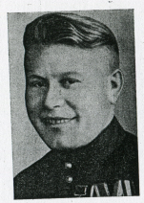
Широков Пётр Петрович
Пётр Петрович родился в 1917 году в деревне Курский Рядок Бологовского района.
Начал службу в органах государственной безопасности, а с августа 1943 года стал командовать 7-й ротой 665 полка 219 стрелковой дивизии. За доблесть проявленную при форсировании Сиваша награждён орденом Отечественной войны I степени.Особенно отличился старший лейтенант при освобождении Севостополя. 24 марта1945 года за личную храбрость и умелое руководство боем Петру Петровичу присвоено звание Героя Советского Союза. Шипоков П.П. воевал до окончания Великой Отечественной войны.
Участник парада Победы в Москве. Умер в 1946 году, похоронен в Краснодаре.

Slide 19
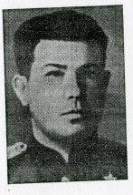
Шпилько Павел Иванович
Шпилько Павел Иванович родился в 1912 году в Харькове. Боевая жизнь началась с освободительного похода в Западную Украину. Во время Великой Отечественной войны воевал на многих фронтах, командовал различными подразделениями.
Ар­тиллерист, гвардии майор. В апреле 1945 года его дивизион обеспечил прорыв немецкой обороны на западном берегу Одера и уничтожил 5 самоходных пушек, 20 орудий, 40 бронетранспортеров и вошел в Берлин. Звание присвоено 27 июля 1945 года.
После войны жил в Бологое. Умер в 1968 году.

Slide 20
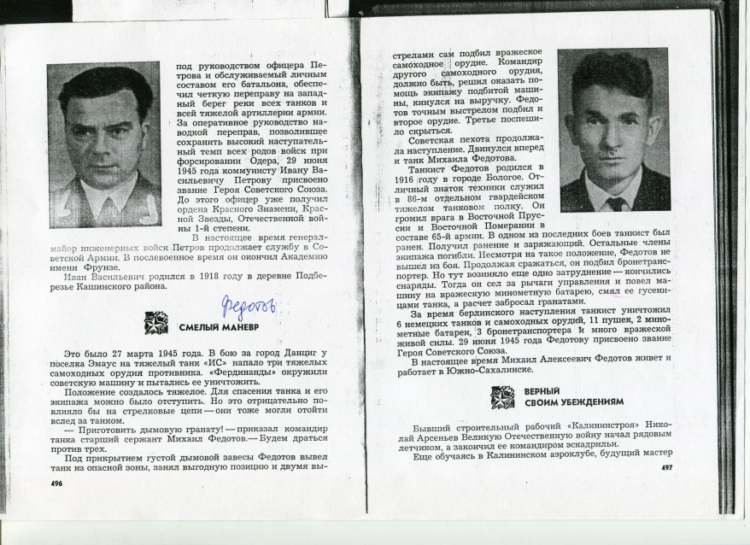
Федотов Михаил Алексеевич
Танкист Федотов Михаил Алексеевич родился 1916 году в Бологое.
Отличный знаток техники. Служил в 86-м отдельном гвардейском тяжёлом танковом полку. Громил врага в Восточной Пруссии и Восточной Померании.
Во время наступления на Берлин был ранен, но не вышел из боя. Смял гусеницами вражескую минометную батарею, а ее расчет уничтожил гранатами. Под Берлином Федотов М.А. уничтожил 6 немецких танков, 11 пушек, 2 минометных батареи, 3 бронетранспортера и много живой силы. 29 июня 1945 года М.А. Федотову присвоено звание Героя Советского Союза.
После войны Михаил Алексеевич жил и работал в Южно-Сахалинске.

Slide 21
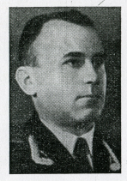
Яковлев Евгений Николаевич
Гвардии майор, летчик Яковлев Евгений Николаевич родился в 1919 году в Бологое. 11 школу Окончил Балашовскую авиационную школу, учился в школе лётчиков и штурманов дальней авиации. Через год после начала войны его назначили в 19 гвардейский бомбардировочный авиаполк дальней авиации.
Командир эскадрильи, совершил свой подвиг в марте 1945 года в небе над Данцигом. За инициативу и находчивость, смелые и точные бомбовые удары ему 18 августа 1945 года присвоено звание Героя.
После войны жил в г. Тарту. Умер в 1975 году.

Slide 22

Мы помним… Мы гордимся…

